Slide 1
현장실습 1주차 보고서
컴퓨터공학 2016154045 / 김관응

Slide 2
1 파이썬 공부 방법 2 소스코드 소개 3 소스코드 설명 4 느낀점
INDEX

Slide 3
파이썬 공부 방법
01

Slide 4
파이썬 공부 방법
01
1 인터넷 검색
내용 요약
인터넷 검색을 통한 함수명 및 매개변수와 반환값 확인
상세 가이드
함수명
함수명 같은 부분은 기존 언어에서 알고 있던 것과 크게 다르지 않기 때문에 찾기가 쉬움
매개변수 및 반환값
매개변수 및 반환값은 예시를 통해 습득을 했으며 자세한 건 하나하나 코딩 해보면서 습득

Slide 5
파이썬 공부 방법
01
1 교재 활용
내용 요약
교재를 참고하여 정확한 문법 및 모르는 단어 참고
상세 가이드
함수
함수 같은 부분은 인터넷도 있지만 책이 좀 더 정확하고 명확하게 설명이 되어있음.
모르는 개념
먼저 책의 목차를 보고 아는 것은 미룬 뒤에 모르는 개념 부분만 읽고 습득

Slide 6
소스코드 소개
02

Slide 7
소스코드 소개
02
1 학생 점수 입력 프로그램
내용 요약
학생들의 학번 및 점수를 입력하면 여러 정보를 출력해주는 프로그램
상세 가이드
입력
총 학생수, 학번, 시험 점수3번
출력
학번, 평균, 등급, 각 시험 총점, 각 시험 최고점, 각 시험 최저점

Slide 8
소스코드 설명
03

Slide 9
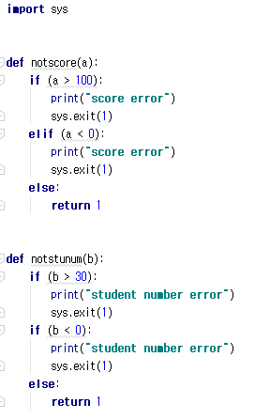
소스코드 설명
03

Slide 10
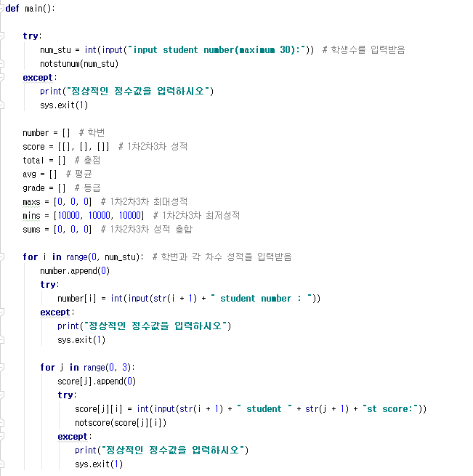
소스코드 설명
03

Slide 11
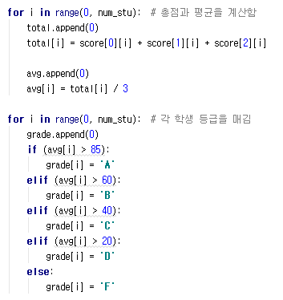
소스코드 설명
03

Slide 12
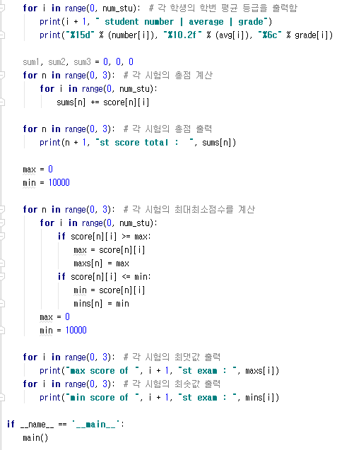
소스코드 설명
03

Slide 13
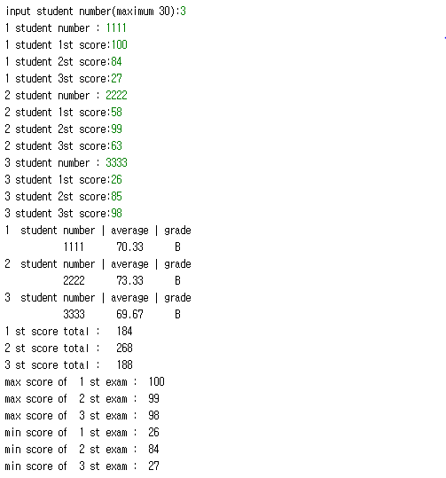
소스코드 설명
03

Slide 14
느낀점
04

Slide 15
느낀점
04
직관적
언어가 굉장히 직관적인 언어.
간단함
소스코드에 불필요한 부분이 없고 간결함
오픈소스
인터넷에 공개되어있는 수많은 오픈소스

Slide 16
감사합니다

